Slide 1
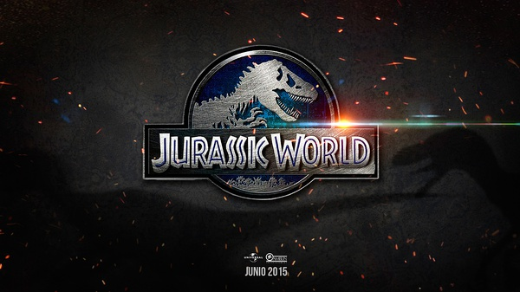
侏罗纪世界

Slide 2
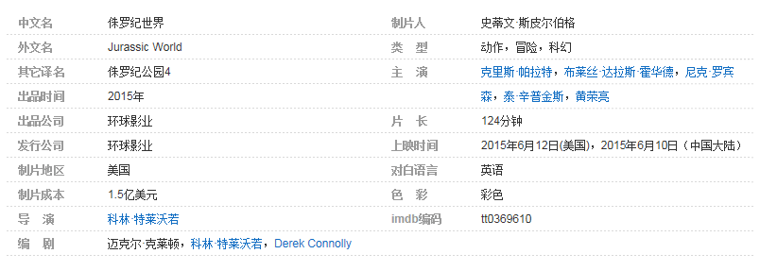

Slide 3
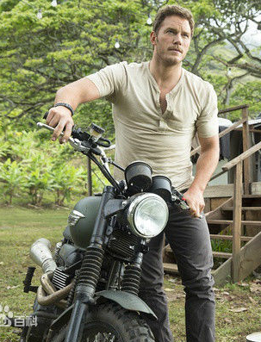
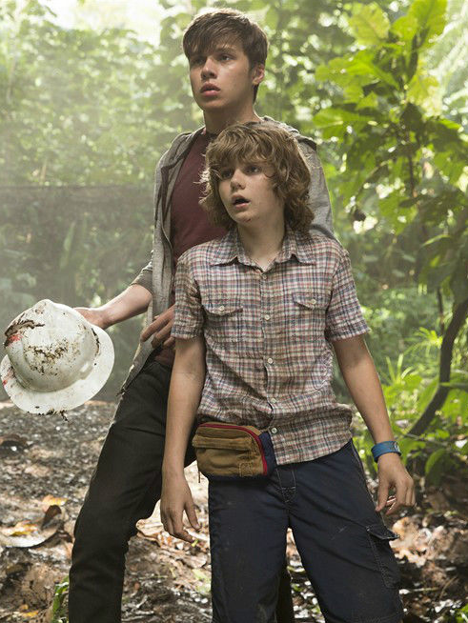
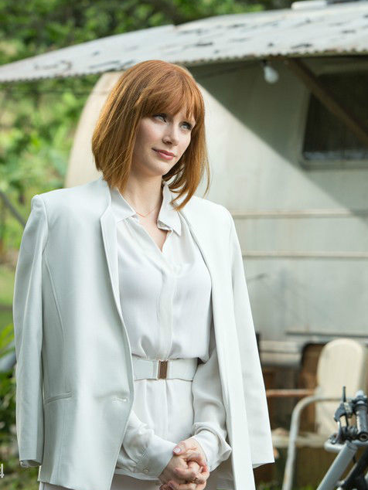
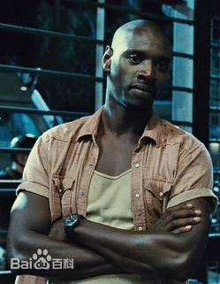
《侏罗纪世界》演员表与人物介绍
欧文
演员 克里斯·帕拉特
驯龙师，被雇来训练迅猛龙，增强人类和迅猛龙之间的交流。他带领科研小队来到伊斯拉·纳布拉尔岛研究迅猛龙。他代表了理性的声音，预感到侏罗纪世界主题公园危险的发生。
扎克 / 格雷
演员 尼克·罗宾森 / 泰·辛普金斯
克莱尔的两个外甥，去姨妈负责的侏罗纪恐龙公园游玩，却经历了一场意外的遭遇。
Barry
演员 奥马·希
欧文的助手，协助欧文驯养迅猛龙。对这些恐龙充满爱心，在公园遭受灾难的时候挺身而出。
克莱尔
演员 布莱丝·达拉斯·霍华德
侏罗纪世界主题公园的运营主管，扎克和格雷的姨妈，每天坐在监控室里，确保每只恐龙都被监视着，确保每个问题都被解决。

Slide 4
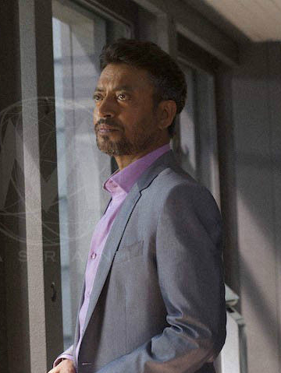
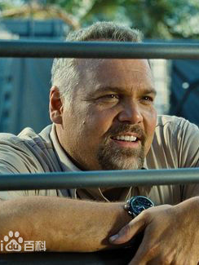
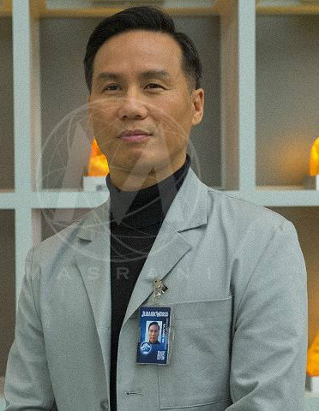
西蒙·马斯拉尼
演员 伊尔凡·可汗
企业家，亿万富翁。他是印度人，但是生意遍布世界各地。他的Masrani Global集团在“约翰·哈蒙德博士”去世后，买下了曾一手建立起“侏罗纪公园”的国际基因科技公司InGen。最终在驾驶直升机追赶暴虐龙的时候被翼龙将直升机击落，坠机而死。
Vic Hoskins
演员 文森特·多诺费奥
《侏罗纪世界》中的主要反派，是个激进的军事狂人，本作中和亨利·吴互相勾结，企图将恐龙运用于军事战争。为了利益不择手段，影片最后得到应有的惩罚，被迅猛龙杀死。
亨利·吴
演员 B·D·王（黄荣亮）
华裔博士，领导更大更高科技的侏罗纪公园实验室，他是恐龙基因重组项目的实验室负责人。多年前曾经与约翰·哈蒙德一起在侏罗纪公园工作过。

Slide 5
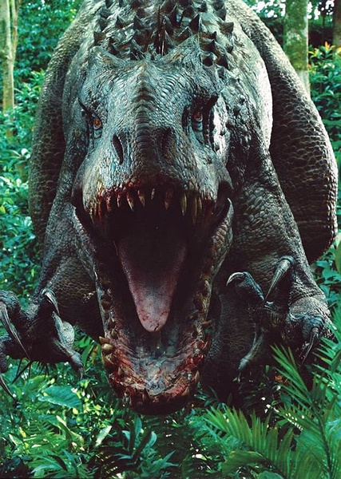
剧情介绍
21世纪，曾经诞生过第一只恐龙的努布拉岛，在经历了一系列的惨剧之后迎来新的时代，如今这里经马斯拉尼之手建成了规模宏大的主题公园“侏罗纪世界”，数量繁多的远古生物每天都吸引数以万计的游客前来一饱眼福。为了吸引更多的游客，公司授意创意实验室采用不同动物的基因创造了集力量、速度和智慧于一体的暴虐霸王龙。作为负责人的克莱尔原打算请专门负责迅猛龙的欧文评估暴虐霸王龙的防护设施，谁知这头可怕的怪物竟然骗过了精密仪器的监视和人类的眼睛，以迅雷不及掩耳的速度逃到了外面，随后对所见的一切生物展开了无差别的血腥屠杀。
原本快乐祥和的公园乱作一团，克莱尔必须深入危险之地救出两个被困的外甥，而欧文则不可避免地带着他的迅猛龙猎人团队迎战史无前例的的可怕对手……

Slide 6

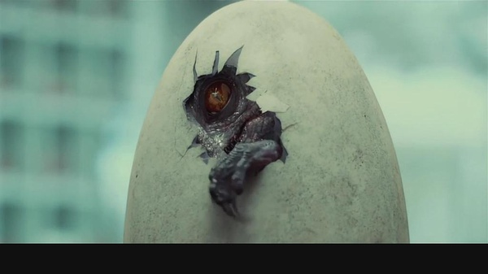
【第一幕，建置】
电影的开场画面交代了恐龙破壳而出的情景，一部叫做侏罗纪的电影，观众想必都是奔着恐龙去的，因此第一个画面出现恐龙实属必然。但值得注意的是，这其实是非情节的，通过玩笑戏虐式的鸟脚（恐龙进化成了鸟的梗），电影真正的开场画面迅速转移到了主角兄弟准备告别父母前往《侏罗纪世界》度假的分离情景，而机场父亲“一家人最后的早饭吃不成了”，交代了这个家庭即将濒临破碎。这个除了书柜道具外只字未提“恐龙”的开场，后面会讲到它的深意。
接下来人物依次出场，孩子要找寻的小姨，是一个类似恐龙公园职业经理人的角色，满口的数据，工作狂，亲情疏离，都体现出了人物开场时候的状态，当然，也为后面人物的转换做出了铺垫，属于低开高走的人物设置。这一桥段中小姨和宅男程序员关于一件侏罗纪公园的T恤衫的争论，巧妙的将电影和侏罗纪公园1的剧情联系起来。而那个那个程序员宅男虽然是配角，却承担了“先知”的角色，用吐槽暗示了这个世界可能发生的危机。

Slide 7
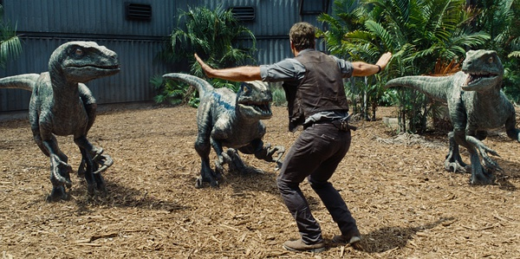
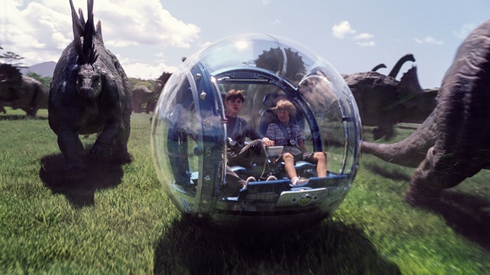
《侏罗纪世界》的主角也是故事的反派变异暴龙出现，在这里只是出现了一个局部，以及不断加高的饲养环境，撞碎的玻璃等侧面描写，不仅激发观众的好奇，也成功的与电影的节奏相配合，毕竟这是一部“大片”，正餐总要稍后在出场。
男主角欧文带着他的迅猛龙小组出场，这里首先用了恐龙训练的情节，让观众耳目一新的同时，也暗示观众，迅猛龙小组在剧情后部的发展中必然经过较为重要的作用。 欧文拯救新来员工的桥段不仅再次强化了欧文和迅猛龙的配合，同时也将人物勇敢机智的品格表现出来。
在兄弟二人游玩的过程中，还穿插了一些恐龙的游玩项目，除了骑三角龙这种有趣的萌点，以及向侏罗纪公园致敬的“基因动画”外，还完成了故事中重要的恐龙角色的铺垫和展示，霸王龙喂食使用的夜光棒，既是侏罗纪公园的经典传统，在第三幕中也会用到。而沧龙的猎食习性也是一个重要的铺垫，是后面关键的问题解决手段。p7

Slide 8
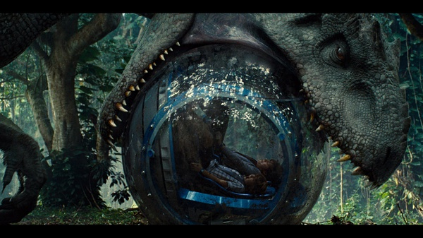
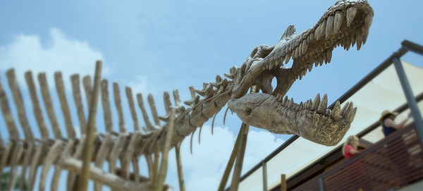
至此，第一幕基本完成了人物的亮相以及人物关系的交代。重点是人物关系，主角兄弟中哥哥正处在青春期，对弟弟的态度粗暴，而他们的小姨是个工作狂，会忘掉外甥的年龄，和男主角两人也是很生分的。印度老板雄心壮志，反派胖子心怀鬼胎。而那个电脑控制员看上去似乎是个废柴，后面也会在关键的地方闪现。

Slide 9
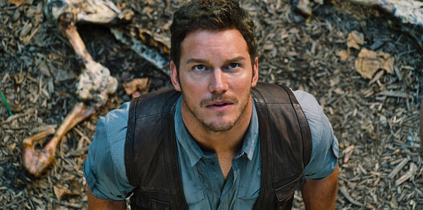
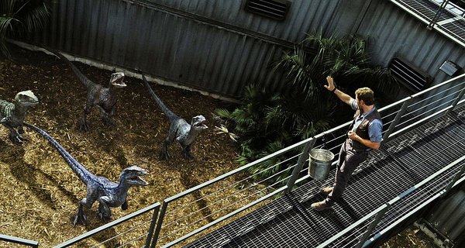
【第二幕 ，推进】
终于要进入第二幕了。 经过了稍显繁琐的建置后，毕竟人物前期是分线的，还有恐龙和科学概念要铺垫，幸好有主题公园的各种猎奇和趣味点。两幕的衔接点激励事件是变异暴龙的出逃。这里的设定为故事定调，不再是人为的科学事故，而完全是恐龙自身的狡猾，利用伪装技能和高超智慧骗过了饲养人员，成功出逃。在这一过程中，是男主人和反派恐龙的第一次较量，用男主角欧文利用汽油味道逃生的情节展现了男主角的光环，也对反派恐龙的能力和凶残进行了亮相。在这里，恐龙的能力并没有完全交代，如何躲过热成像，如何伪装都是后面要逐步交代的。p9

Slide 10
恐龙出逃后几个角色的反应产生差异化处理，印度老板和女主角克莱尔此时仍然把恐龙当成展品，要求无伤害的抓捕。作为情节复线的反派胖子打电话，也在暗线上进行了铺垫。
抓捕行动理所当然的失败，人们才知道了这只变异暴龙会隐形和伪装，并且进一步交代了他的凶残和力量。在这一过程中，主角追问它的基因构成，一方面解释了已经展示的奇观特征，另一方面也对后面的情节继续进行铺垫。（接近结尾时候迅猛龙围剿失败的原因）
在故事的发展中，是时候把分散的两条人物主线收拢，主角兄弟二人开着圆球去丛林冒险，遭遇了暴龙猎杀甲龙，成功逃脱。并进入到了早期侏罗纪公园的遗址，修好了越野车。这一桥段的重点是展现了兄弟二人情感的变化，他们开始回忆曾经帮爷爷修车，逐渐的观众认识到，兄弟二人开始变得亲密。
而另一方面，小姨和欧文决定自己去寻找在森林中的外甥二人，他们深入到丛林深处，这里一个有点类似动物圣母的情节是克莱尔近距离的进行了梁龙的临终送别。女主角留下了良心的眼泪，也唤醒了观众对于人与动物的关系的反思。
与兄弟人物关系发生转变一样，男女主角的情感也在发生转变，女主角变装，在遭遇变异暴龙追击的过程中不用欧文搀扶夺命而逃的反应处理，让观众会心一笑，人物也变得可爱起来。值得一提的是，这种游离于情节主线的人与人之间的小反应小细节，不仅在这部电影，也在近期的好莱坞大片中起到过屡试不爽的优良效果。p10

Slide 11
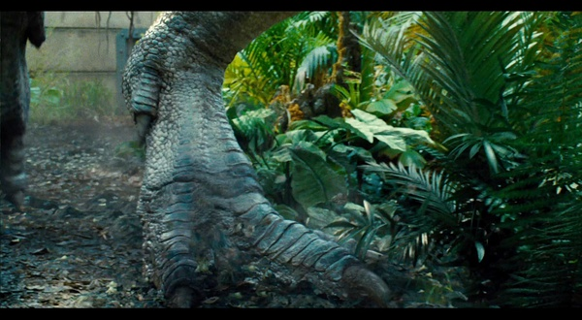
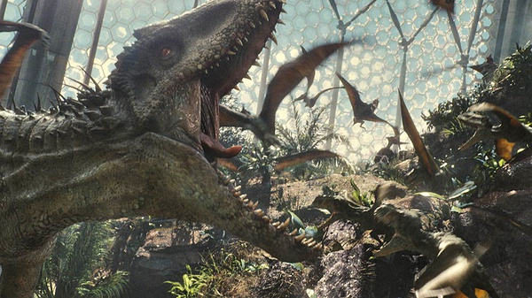
【故事中点】
前面形象较为正面的老板决定亲自上阵，开着直升机拿着机关枪去猎杀变异暴龙，刚刚信心满满的炫耀自己是带领士兵上前线的将军，旋即就跌落到翼龙展馆。前面已经说了，这个角色在故事的中点死亡，除了情节需要外，更多的是一种概念隐喻设置，象征了自以为自己正确十足条件便利信心满满的人类，在面对未知事物面前的不堪和荒诞。而翼龙的出逃无疑在故事整体结构上推动了剧情的大发展——恐龙开始威胁到全体游客，公园已经完全失控了。
至于翼龙袭击人类的情景设置，笔者觉得可能算是全片中一个比较大的槽点，一方面从科学角度，稍微显得虚假，而且街面上的无辜群众显得也有点太多了。不过比较有趣的是那个弄丢孩子的女助理刚说完注意安全就被当成了大鱼被掳走。接着被苍龙连翼龙一起吞噬。这里把苍龙的特性再次强化。p11

Slide 12
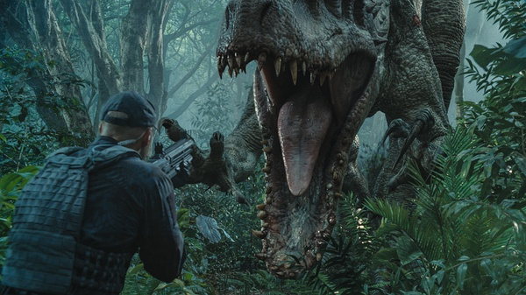
主角一行人路过实验室的时候，出现了蛇，变色龙，蝾螈等动物，这里也是比较好的细节设置，前面用一些概念勾画了科学概念，这里让观众眼见为实，从而对那个变异暴龙的合理性坚信不疑，美国科幻片之所以看着过瘾，就是十分注重自圆其说的概念设定，比如用树蛙解释恐龙控制自己的热输出，用感知红外解释了恐龙为什么朝人多的地方走，虽然是伪科学，至少让观众在一个虚拟的规则下观看电影。而不是想一出是一出的雷剧情。
再次是那种屡试不爽的情节转换，胖子刚信誓旦旦，随后被迅猛龙袭击。逃跑过程中的三维成像双脊龙，也是第一部中有趣的主角，算是一个致敬。主角逃过大厅，被三只迅猛龙围追堵截。p12

Slide 13
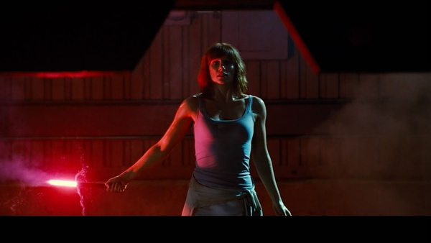
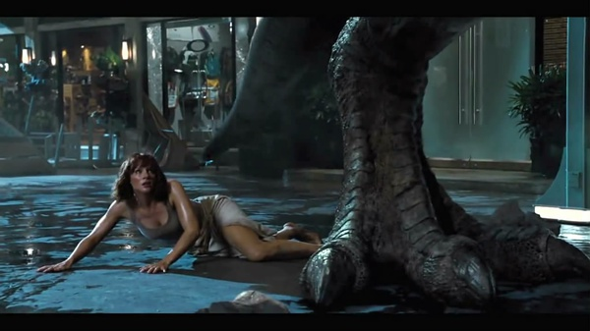
【第三幕，高潮】
实际上这部电影后半段的情节已经是螺旋式上升的紧张，因此所谓的情绪和动作场面高潮已经在之前就展开了。但是毕竟本集故事的主要对手还是那只变异暴龙，因此把和变异暴龙的正面对抗无疑是第三幕。
之前铺垫的男主角欧文和迅猛龙的情感此时得到印证，原来迅猛龙还是站在了人类这一边。迅猛龙和变异暴龙大战，迅猛龙和欧文看上去不堪一击。
女主角和孩子们躲在一起，小男孩数牙的习惯之前已经铺垫了，他点醒了女主角，女主角也主动而勇敢的进行了突破。还记得侏罗纪公园1吸引霸王龙的夜光棒吗，以及故事之前喂食霸王龙的方式，女主角拿着信号棒跑到了霸王龙围栏前面，穿着高跟鞋跑赢了一只霸王龙。霸王龙撞到了棘背龙骨架，报了侏罗纪公园3霸王龙的仇。p13

Slide 14
本片在剧情上我认为不输前作，甚至在节奏安排上要好于前作。斯皮尔伯格是个好导演善于讲故事，也善于在故事中营造恐怖气氛，但是他的电影大多节奏慢，可能要在影片开始后的30分钟左右甚至更久才进入气氛节奏才更了上来。而本片的开头没有拖泥带水，而是迅速的进入了主题，没有在两个小孩家庭情感戏上花太多时间而是交由后面随着剧情的推进通过口述谈话的形式间接告诉大家这个家庭的背景，只有有些观众提到了，进入主线过慢，我觉得并非如此，虽然进入公园后到IRex出逃是有很长一段时间，但是这期间有用不少恐龙和新颖的游乐项目，比如骑恐龙宝宝，霸王龙王国，苍龙的表演以及星爵驯龙都为IRex的压轴而解闷，毕竟当下的观众“挑剔”，谁也不希望这个公园像前作一样影片进行了将近一个小时，才开始进入失控的主线。要说这里面唯一我觉得多余的桥段就是女主去找男主结果两人打了一大堆嘴炮，虽然说交代了一下男女主有一段过往约会史，但并不重要。本片的节奏一直把握很好，有紧有慢，不给观众一丝上厕所的机会，尤其是IRex开始大开杀戒后的剧情，那更是让人紧张。除了偶尔看恐怖片会被吓到之外，基本上现在没有任何能吓我一跳的东西，但是就是Irex，硬是把观众吓了一大跳，几乎从座位上站起。这也要归功于斯皮尔伯格和科林的合作，斯皮尔伯格就是擅长这种把戏。而影片最后的boss战我认为可以称上最佳了，节奏上既没有过快草草收场，也没有过慢使得人昏昏欲睡。

Slide 15
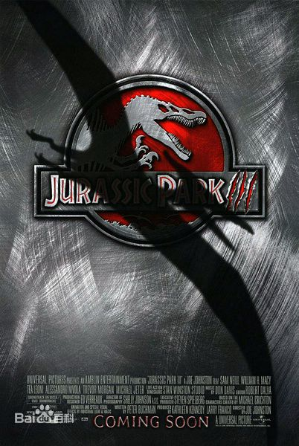
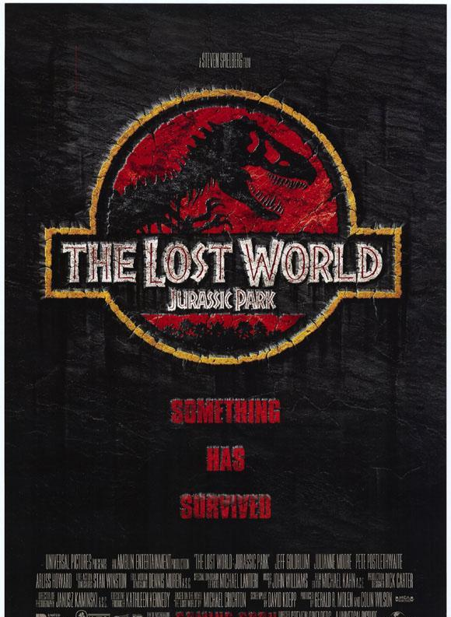

就像前三部曲一样，《侏罗纪世界》会让你尖叫，但本质上并不恐怖，一再以无处栖身的强大压迫感令你心肝猛跳。每一场追逐过后，都唤起一种劫后余生的喜悦。各种生吞活剥的暴力镜头，拍得没有一丝血腥，竭尽全力与那些以赤裸裸的感官刺激为己任的杀戮怪兽片拉开了距离。采用动作捕捉拍摄的恐龙，呈现出体重的实感和更逼真的环境互动，回头看前三部曲，会觉出一丝脚不沾地。暴虐龙即便一开始就暴露在光天化日下，仍被镜头位置、打光技巧等用来掩盖全貌，这种希区柯克式的悬疑技巧，斯皮尔伯格从《大白鲨》一路迁移到《侏罗纪公园》，如今后辈再用，依然有效。

Slide 16
当然人类的贪欲也总是侏罗纪系列永远离不开灾难的一个原因。本片中的公园老板就是其中之一，虽然他也有一点哈蒙德的思想，建设一个令人快乐的公园。但他依旧摆脱不了一个资本家的天性，任何情况下只想到眼前或者稍微长远一点的利益，永远的推出新产品是一个成功的科技企业应该做的，但是如果这个产品是个活物，麻烦请认真考虑下生命的不可控性；出现危机时，在其还没有扩大时，做好公关，悄然解决，又是招高明的企业管理方式，尤其是个又强大又聪明的活着会动的危机。安保部门大队长。有着两种嘴脸，一种是退伍军人，一种是想着发大财的。他想靠驯服恐龙和基因改良的恐龙来代替战场上的士兵，说白了，也不过是想做个军火商罢了。但是他做了一件错误至极点的决定，正如我们上面反复提到的生命是不可控的。猛兽往往有个特点，只有在驯兽师面前它们才是被驯服的，其他人面前，它们依旧会以猛兽的姿态示人。所以这也就是胖子为什么又死了的原因。他天真的将人类的等级观念带入了他和迅猛龙的关系之中，士兵听班长的更听将军的，但是前提是这些士兵是人，否则一切无效。

Slide 17
大片之所以是大片，在于其整体的高端大气上档次，多而不乱的人物设置，稳重扎实的建置部分，交代好任务状态以及虚拟的世界观，而不是一上来就追求感官刺激。
对于恐龙的概念进行了较为系统的科学设定，恐龙和角色共同主导了情节的推进，把恐龙的主动性提升，而并不仅仅是单方面的。在概念科学上自圆其说，增强了故事的信服力。
人物设定上孩子和青少年是重要角色，亲情和成长贯穿故事始终，小姨是高端大气白领，欧文是炫酷热血糙汉，兼具不同阶层和特征的成年观众，角色符合了全年龄段，全覆盖率。这种主角设定，一定是经过科学的论证和调研的。
人和动物，人和自然的关系也是电影的重点，主角和迅猛龙的信任关系，是之前几部的升华也是一大噱头；在主题上对人类为了追求利益所进行的危险尝试进行了多次反讽和讨论，满满的主流价值观。
而在剧情上，仍然紧扣三幕结构，稳重扎实的完成建置，经过巧妙设计的几个关键情节节点，一场戏交代完成多重任务，节奏紧凑。经由多次充分铺垫的悬念和伏笔，需要运用的时候顺畅自然的成为解决办法。

Slide 18
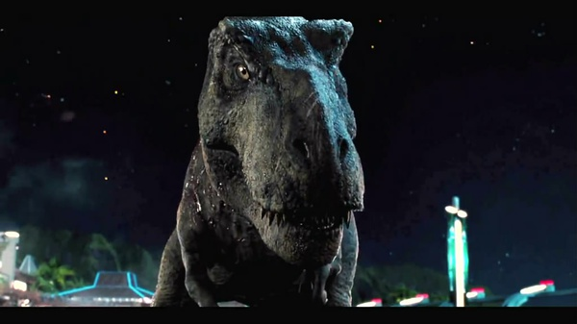
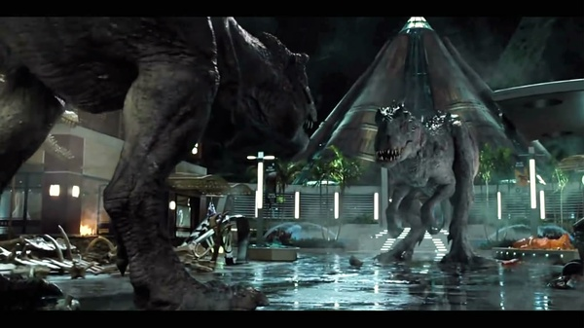
随着影片最后霸王龙的怒吼，影片也结束。对于侏罗纪世界这个乐园来说，是结束了。但是对于怪兽题材电影来说，黎明即将到来了。近几年的《环太平洋》和《哥斯拉》虽然让怪兽这个题材渐渐回到了我们身边，但是要问起最为世人熟知的怪物，那必然是《金刚》，《哥斯拉》，《异型》和《侏罗纪公园》。这几位才是怪兽题材的代表作。但是进入千禧年后这些老家伙们渐渐离我们远去，怪兽题材的电影越来越少，恐龙更是不见了踪影。就在人们以为恐龙已死，怪兽将亡之际，环球宣布了《侏罗纪世界》再次点燃了人们心中的那份记忆，这必定会是怪兽电影崛起之作，这也必定是恐龙题材复活之作。

Slide 19
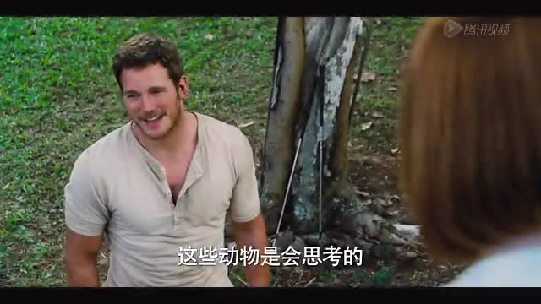
也正如《侏罗纪世界》中胡博士说的那句话：你不可能要求这些生物在拥有这地球上最优秀的掠食者的功能后还让它们保持温顺。是的，人类就是这样，什么都想要最完美的，但是完美总是要复出代价的，正如喜剧演员往往都容易得抑郁症一样，你想要最好的， 就会给你最疼的。影片中两条潜在的隐患，一条是Irex的智慧和不稳定性；另一条是国际遗传公司的阴谋。所以即使Irex被控制住了，这个公园迟早也要玩完，因为那时外面的公司也在生产恐龙，而且是更强大的不一定能称为恐龙的怪物。

